Slide 1
EE530 – Eletrônica Básica I
Diodos:
Curva Característica e aplicações
Roberto L. de Orio

Slide 2
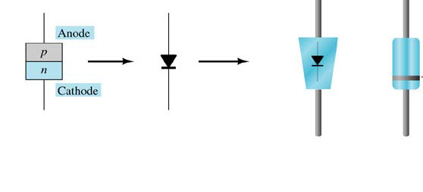
Diodo
Elemento não-linear fundamental de circuito
Dispositivo de 2 terminais
  Anodo: material (semicondutor) tipo p
  Catodo: material (semicondutor) tipo n

Slide 3
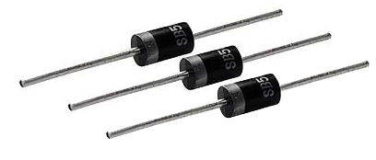
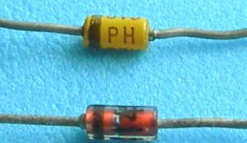
Diodo
Característica i-v do diodo ideal
⇒ Condução em polarização direta e não condução polarização reversa ⇒ símbolo

Slide 4
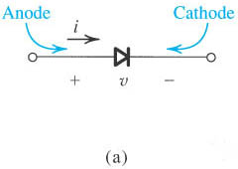
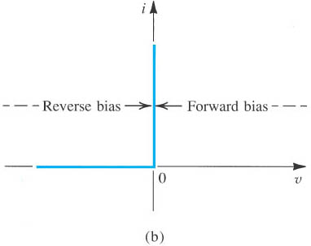
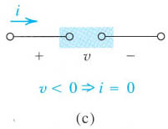
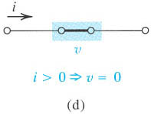
Diodo Ideal
v > 0 ⇒ diodo diretamente polarizado ⇒ diodo em condução ⇒ curto-circuito (v = 0 para ∀ i)
v < 0 ⇒ diodo reversamente polarizado ⇒ diodo em corte
⇒ circuito aberto (i = 0 para ∀ v)

Slide 5
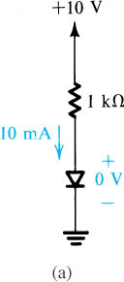

Diodo Ideal
Característica i – v: linear por partes ⇒ análise linear (na faixa de operação de cada segmento linear)
Circuito externo projetado para limitar a corrente direta e a tensão reversa máxima

Slide 6
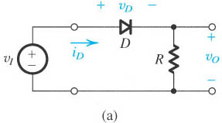
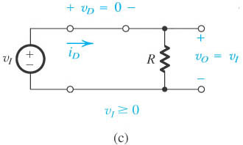
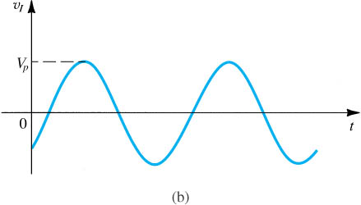
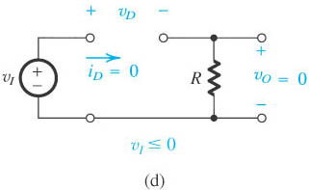
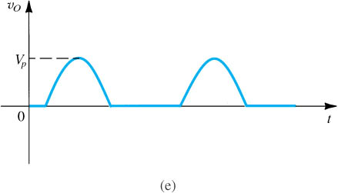
Aplicação do Diodo Ideal: Retificador
Semiciclo positivo: v_{D} > 0
Semiciclo negativo: v_{D} < 0
Sinal na saída (resistor)

Slide 7
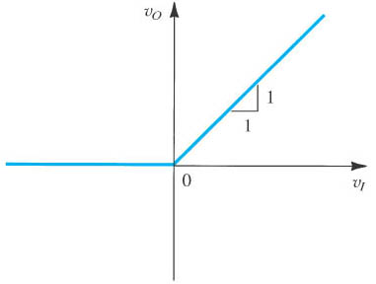
Aplicação do Diodo Ideal: Retificador
Entrada
Saída
Valor médio = 0
Valor médio ≠ 0
Componente cc
Característica de transferência

Slide 8
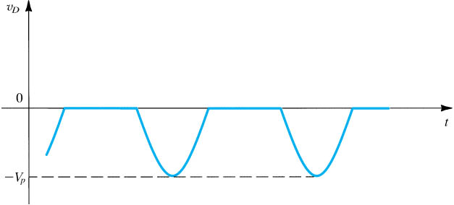
Aplicação do Diodo Ideal: Retificador

Slide 9
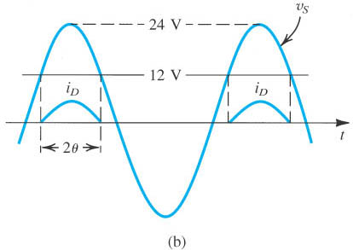
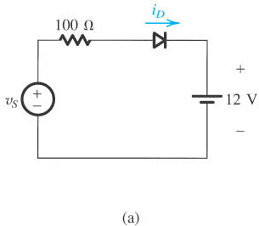
Aplicação do Diodo Ideal: Retificador
Circuito para carregar uma bateria de 12 V. v_{S} é uma onda senoidal com amplitude de 24 V_{p} (pico). Encontrar:
O valor de pico da corrente no diodo
A máxima tensão reversa no diodo

Slide 10
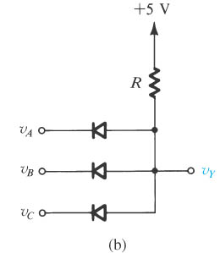
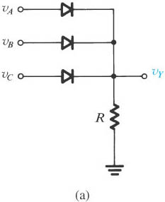
Aplicação do Diodo Ideal: Portas Lógicas
Qual a função lógica dos circuitos abaixo?
  v_{A}, v_{B} e v_{C} = 0V ou +5V (nível lógico “0” ou “1”)

Slide 11
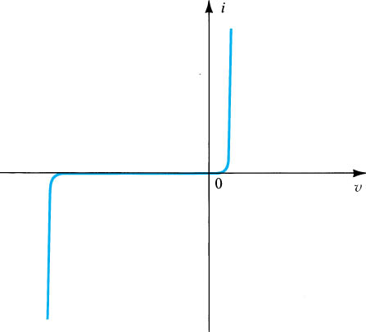
Características Elétricas do Diodo de Junção
Diodo semicondutor: junção pn

Slide 12
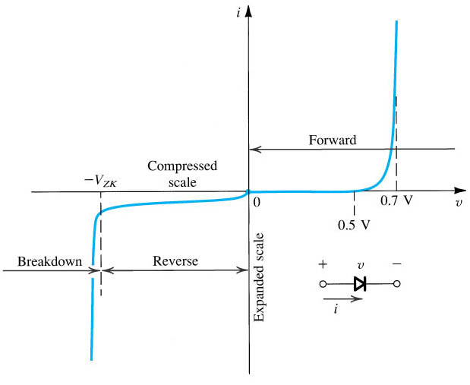
Característica i-v do Diodo de Junção
v > 0: polarização direta
-V_{zk} < v < 0: polarização reversa
v < -V_{zk}: região de ruptura reversa
Diodo de silício

Slide 13
Região de Polarização Direta
Equação de Shockley
I_{S} = corrente de saturação
V_{T} = tensão térmica (~ 25 mV @ T = 300 K)
k = cte. de Boltzmann (1,38e-23 J/K)
q = carga fundamental (1,6e-19 C)
T = temperatura (em K)
n = fator de idealidade (varia entre 1 e 2 – depende do material)
v > 0

Slide 14
Região de Polarização Direta
ou
v > 0
I₂ = 10 I₁ ⇒ V₂ – V₁ ≈ 60 mV (n = 1, T = 300 K)

Slide 15
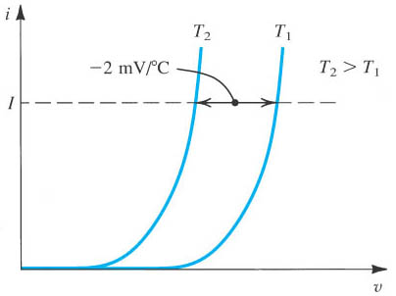
Efeito da Temperatura
I_{S} e V_{T} variam com a temperatura
I_{S} dobra a cada 5ºC de aumento da temperatura
Dependência da característica direta do diodo com a temperatura
v diminui ~2 mV para cada 1ºC de aumento na temperatura (para um mesmo valor de corrente)
⇒ Diodo pode ser usado como sensor de temperatura

Slide 16
Região de Polarização Reversa
→ corrente de saturação
Diodos reais
  i reversa aumenta com v reversa
  i reversa >> I_{S}
A corrente reversa é uma função muito dependente da temperatura
Regra prática: i reversa dobra a cada 10ºC de aumento na temperatura
-V_{zk} < v < 0

Slide 17
Região de Ruptura Reversa
Tensão reversa > tensão de limiar específica
⇒ Tensão de ruptura (Breakdown voltage): tensão de “joelho” V_{zk} (z = Zener, k = knee)
Corrente aumenta rapidamente para um pequeno aumento na tensão
Não destrutiva se a potência dissipada no diodo é limitada pelo circuito externo em níveis seguros (especificação do fabricante)
Efeito Zener ⇒ diodo Zener → fonte de tensão regulada
Obs.: a ruptura pode ocorrer por 2 mecanismos diferentes:
Efeito (Ruptura) Zener ou Ruptura por Avalanche

Slide 18
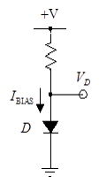
Exercício
Um diodo é usado como sensor de temperatura. A queda de potencial em função da temperatura em um diodo diretamente polarizado é expressa pelo gráfico
Fonte: http://www.dsif.fee.unicamp.br/~fabiano/EE531/PDF/Exp%207.pdf
onde V_{Dref} = 0,6 V para T_{ref} = 300 K e ΔV_{D}/ΔT = -2 mV/K. +V = 12 V.
Determine o valor do resistor para uma corrente de 1 mA através do diodo quando na temperatura de referência.
Calcule a variação da tensão no diodo para uma variação da temperatura entre 40 ºC e 60 ºC e a corrente no diodo para cada valor de temperatura.

Slide 19
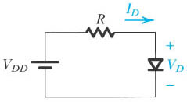
Análise de Circuitos com Diodos

Slide 20
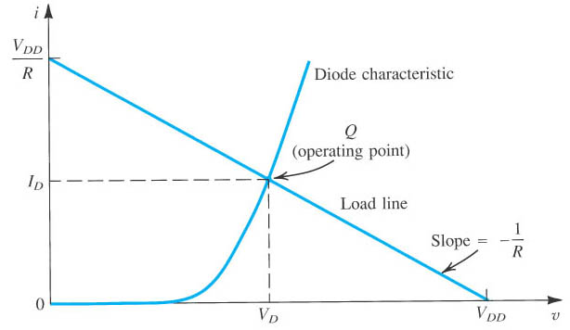
Análise de Circuitos com Diodos
Análise gráfica

Slide 21
Análise de Circuitos com Diodos
Análise iterativa
Exemplo: V_{DD} = 5 V, R = 1 kΩ, I_{D} = 1 mA para V_{D} = 0,7 V,
α = 0,1 V/déc.

Slide 22
Análise de Circuitos com Diodos
Análise iterativa
Exemplo: V_{DD} = 5 V, R = 1 kΩ, I_{D} = 1 mA para V_{D} = 0,7 V,
α = 0,1 V/déc.
  ⇒ Inicialmente, uma anáise rápida e menos precisa é suficiente para avaliar o circuito e as possibilidades de projeto

Slide 23

Modelos Simplificados de Diodos
Modelo do diodo ideal
  Tensão no diodo desprezível em relação à demais tensões do circuito
  Determinação rápida dos diodos em condução e em corte

Slide 24
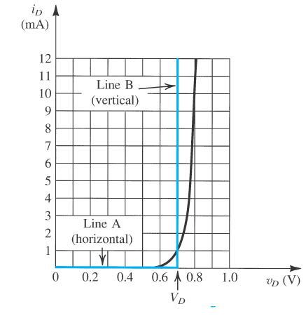
Modelos Simplificados de Diodos
Modelo da queda de tensão constante
  Normalmente V_{D} = 0,7 V para Si
  V_{D} dentro de 0,1 V na faixa de corrente de 0,1 mA até 10 mA

Slide 25
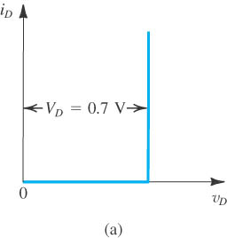
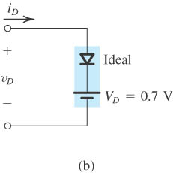
Modelos Simplificados de Diodos
Modelo da queda de tensão constante

Slide 26
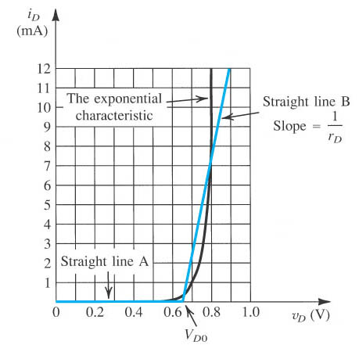
Modelos Simplificados de Diodos
Modelo linearizado

Slide 27
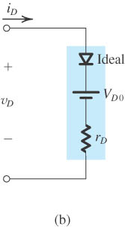
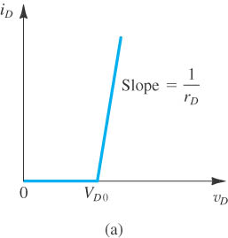
Modelos Simplificados de Diodos
Modelo linearizado

Slide 28
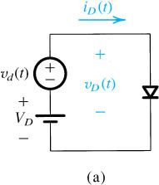
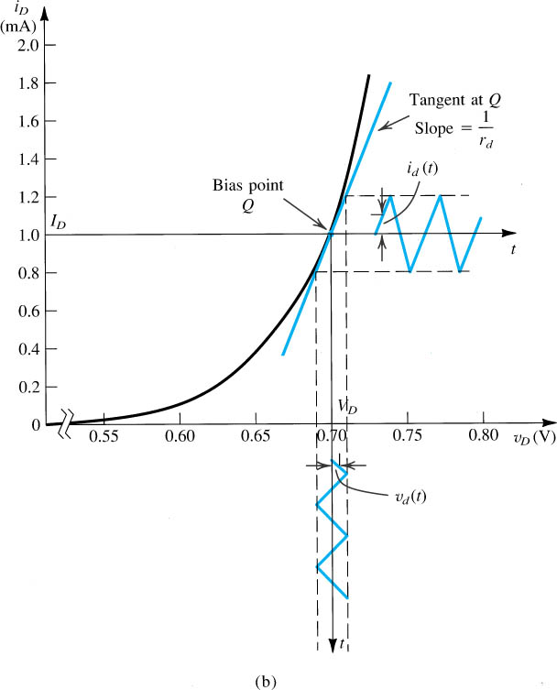
Modelo de Pequenos Sinais
Pequeno sinal ca sobreposto a uma polarização cc

Slide 29
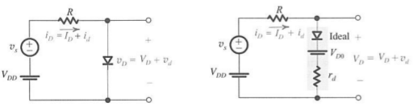
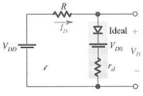
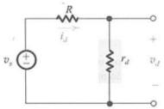
Modelo de Pequenos Sinais
Análise cc
Análise ca

Slide 30
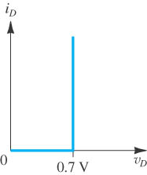
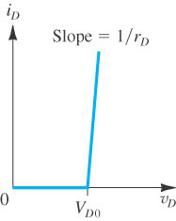
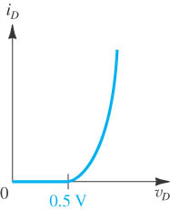
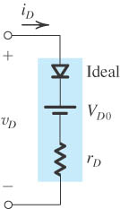
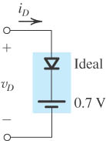
Resumo: Modelos

Slide 31
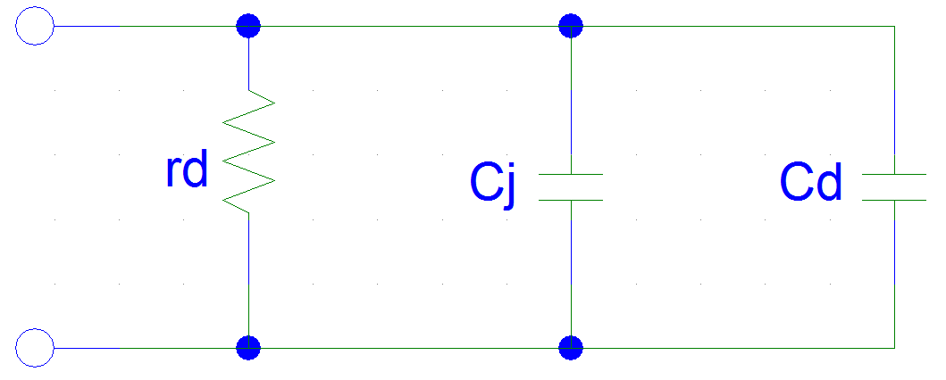
Modelo de Pequenos Sinais para Altas Frequências
Ponto de polarização: V_{D}, I_{D}

Slide 32
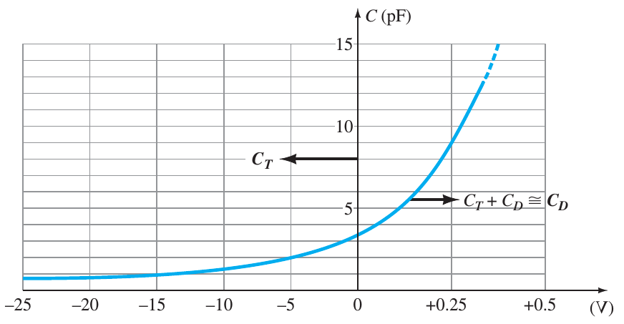
Capacitância de depleção
Capacitância de depleção (C_{J} ou C_{T}) predomina em polarização reversa e a capacitância de difusão em polarização direta
Boylestad, 11ª ed.

Slide 33
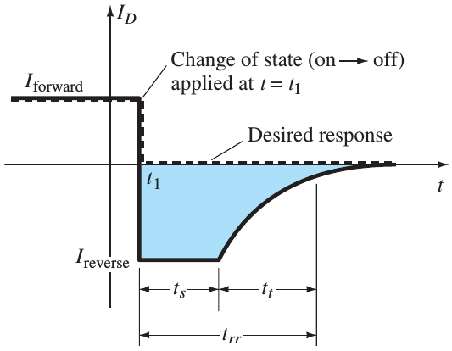

Tempo de Recuperação Reversa
t_{s} = tempo de armazenamento
t_{t} = tempo de transição
t_{rr} = tempo de recuperação reversa
Boylestad, 11ª ed.

Slide 34
Exercício
Dados o circuito abaixo e sendoV_{DD} = 5 V, R = 1 kΩ, I_{D} = 1 mA para V_{D} = 0,7 V, α = 0,1 V/déc., determinar I_{D} e V_{D} usando:
a) Análise iterativa;
b) Modelo linear;
c) Modelo de queda de tensão constante;
d) Modelo de diodo ideal.

Slide 35
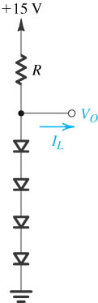
Exercício
Projete o o circuito abaixo de forma que V_{o} = 3 V para I_{L} = 0 e sabendo que V_{o} varia 40 mV para cada 1 mA de corrente na carga. Calcule o valor de R e a área da junção de cada diodo (idênticos) em relação a um diodo de que tenha 0,7 V a uma corrente de 1 mA. Assuma n = 1.

Slide 36
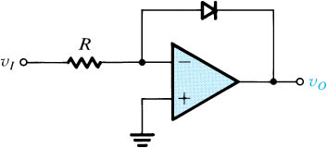
Exercícios
Um diodo de silício, feito para operar com 1 mA, apresenta uma queda de tensão direta de 0,7 V para uma corrente de 1 mA. Avalie o valor da constante I_{s} para n = 1 e n = 2.
Determine a expressão para v_{O} em função de v_{I} para o circuito abaixo considerando um diodo de junção (eq. de Shockley).

Slide 37

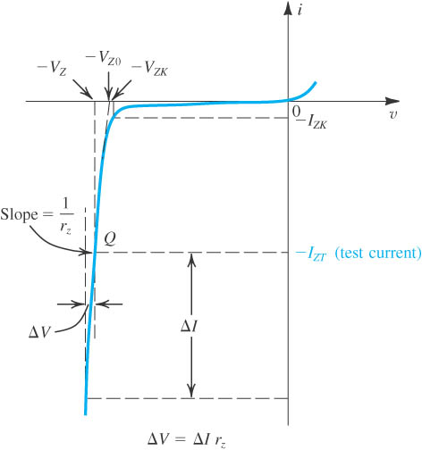
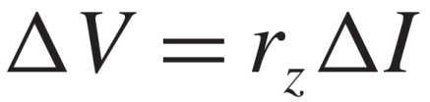
Diodo Zener
Operação na região de ruptura reversa
Principal aplicação: regulação de tensão
I_{ZK} = knee current
r_{z} = resistência incremental ou dinâmica
Diretriz de projeto: evitar operação próximo ao “joelho”

Slide 38
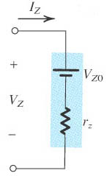



Diodo Zener: Modelo
Característica quase linear

Slide 39
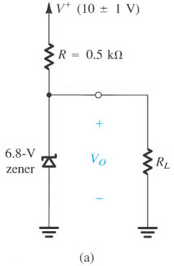

Diodo Zener como Regulador de Tensão

Slide 40
Sugestão de Estudo
Sedra (5ª ed.) – Capítulo 3, Seção 3.1 – 3.4
Exercícios correspondentes

